Slide 1

Альтернативная энергетика.
Автономные источники питания малой и сверхмалой мощности для оборудования на трассах трубопроводов вне зон гарантированного электроснабжения.
Первая международная конференция
«Энергообеспечение и энергоэффективность»
Санкт-Петербург, 25-26 апреля 2018 г.
Энергия там, где она необходима

Slide 2
Потребность в источниках питания малой мощности
Существует значительная потребность в автономных источниках электроснабжения, в том числе, малой мощности (до 1 кВт):
  Установки катодной защиты – от 50 до 500 Вт;
  ШРП и ГРУ – до 50 Вт;
  ГРП – до 80 Вт;
  Шкафы связи и телемеханики – до 200 Вт;
  Радиорелейная связь – до 300 Вт;
  Оборудование ИТСО – до 200 Вт;
Вывод: Необходимы автономные источники энергии, так как подвод централизованного электроснабжения экономически нецелесообразен.

Slide 3
Потребность в источниках питания сверхмалой мощности
Существует значительная потребность в автономных источниках электроснабжения, в том числе, сверхмалой мощности (до 10 Вт):
  Контрольно-измерительные пункты – до 5 Вт;
  Установки дренажной защиты – до 10 Вт;
  Устройства контроля «патрон - труба» до 10 Вт;
Особенность: Нахождение в удаленных и труднодоступных местах.
Вывод: Необходимы источники электропитания, способные заряжаться непосредственно на месте установки.

Slide 4
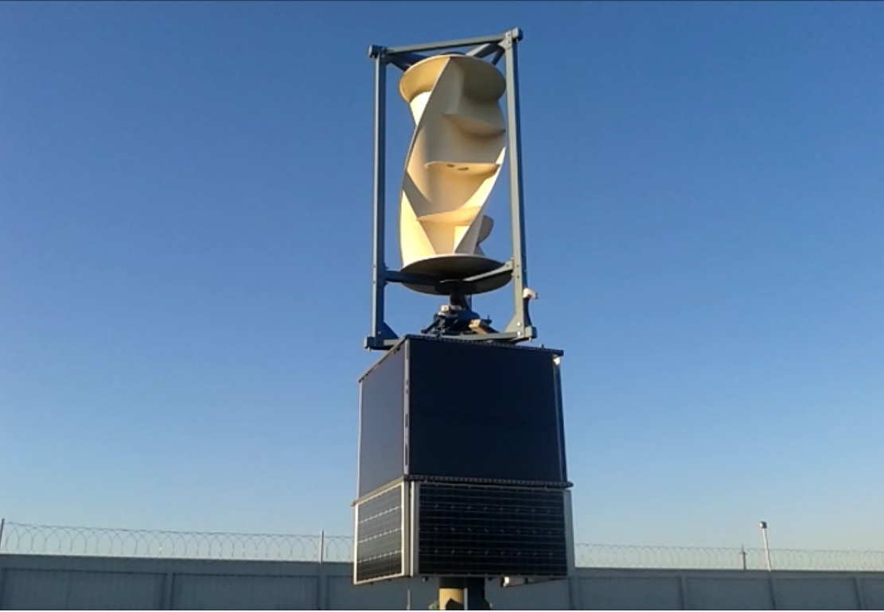
Установка малой мощности на базе ВИЭ
(УММ ВИЭ «Лоэнгрин» ТУ 27.90.11.-011-57060080-2017)

Slide 5
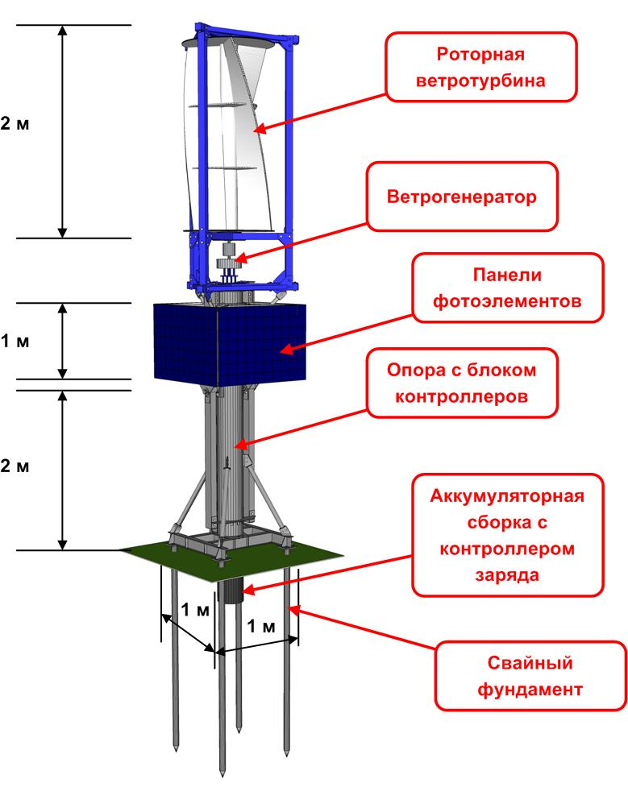
УММ ВИЭ «Лоэнгрин»: структура установки и основные элементы
Основные элементы:
- роторная ветротурбина с низкооборотным электрогенератором прямого привода для малых ветростанций с корректором мощности;
- фотоэлектрические модули нового поколения с низким температурным коэффициентом снижения мощности, и сохранением работоспособности в пасмурную погоду;
- контроллер заряда аккумуляторных батарей с интегрированной системой балансировки элементов АКБ;
- аккумуляторная сборка из литий-железо-фосфатных элементов;
- интегрированная система мониторинга параметров работы и состояния АКБ;
- метеостанция с цифровым интерфейсом;
- средства передачи данных для удаленного мониторинга;
- быстровозводимая усиленная опорная конструкция;
- подземный свайный фундамент и подземные герметичные корпуса для аккумуляторных сборок.

Slide 6
УММ ВИЭ Лоэнгрин: основные конструктивные особенности
- трехсторонняя ориентация фотоэлектрических модулей (на восток, юг, запад) позволяет более эффективно использовать энергию солнца в течении всего светового дня;
- возможность доставки к месту монтажа и размещения отдельных узлов без использования грузоподъемной спецтехники;
- сборка без применения вспомогательных подъемных механизмов;
- минимизация подготовительных строительных работ за счет использования свайного фундамента, устанавливаемого вручную;
- размещение аккумуляторов в герметичном подземном корпусе на уровне ниже точки промерзания грунта;
- подземный корпус для размещения аккумуляторов выдерживает высокое давление грунта (кольцевая жесткость (SN) – до 12 кН/м²)
- монтаж собранной конструкции без использования подъемной техники;
- занимаемая площадь установки в проекции - менее 2 кв.м (не требуется оформления землеотвода при размещении);
- выдерживаемая ветровая нагрузка – V ветровой район (нормативное значение ветрового давления до Wo = 0,60 кПа)
- выдерживаемый вес снегового покрова – район VI (масса нормативного снегового покрова – до 480 кг/м²)
- общая масса установки – менее 1200 кг
- оцинкованные фундаментные сваи являются заземляющим контуром;
- основные элементы конструкции выполнены из стали марки С345-3 (применение при температуре до – 60 °С).
- поверхности обработаны специальным гидрофобным составом, препятствующим налипанию снега и запылению (требуется периодическая обработка с интервалом не реже 6 месяцев)

Slide 7
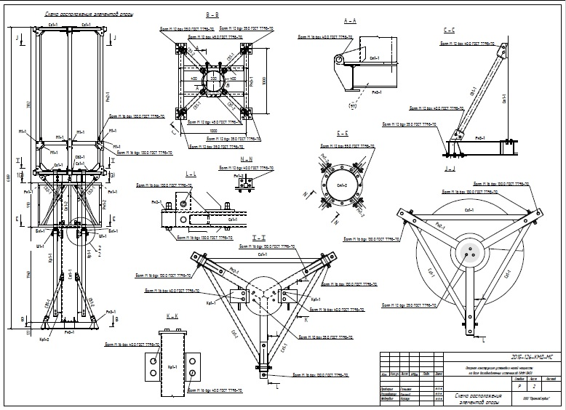
УММ ВИЭ «Лоэнгрин»: Металлоконструкция

Slide 8
Энергетические характеристики
Пиковая выходная мощность, кВт | 1,5
Напряжение максимальной мощности фотоэлементов при нормальных условиях, В | 35
Напряжение холостого хода фотоэлементов, В | 46
Суммарная выходная мощность фотоэлементов расположенных в одной плоскости при нормальных условиях, Вт | 260
Выходное напряжение генератора при стартовых оборотах, В | 12
Выходное напряжение генератора при максимальных оборотах, В | 100
Выходная мощность ветроустановки при скорости ветра 10 м/с, кВт | 0,155

Slide 9
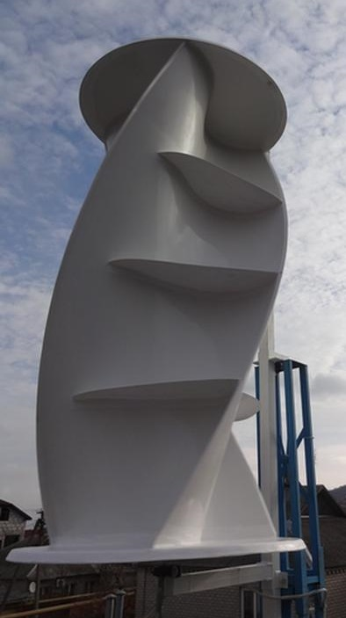
Ветротурбина: уникальные технические характеристики (производство - Россия)
Параметры:
диаметр – 1 м;
высота – 2 м;
вес – 40 кг;
материал – армированный пластик с широким температурным диапазоном
Преимущества:
Не шумит. (пропеллерные ветрогенераторы начинают шуметь со скорости ветра 7 м/с).
Не создает вибрации.
Безвреден для людей и птиц.
Работает на малых ветрах.
Не боится порывистых ветров.
Не раскручивается до опасных высоких оборотов.
Безопасен, нет разлетающихся частей.
Прост в установке.

Slide 10
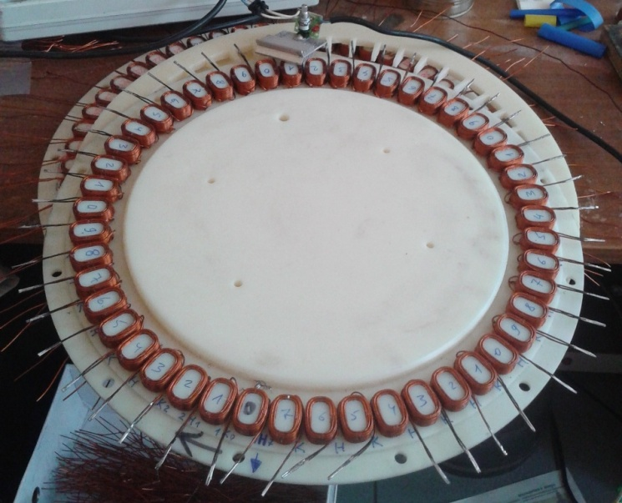
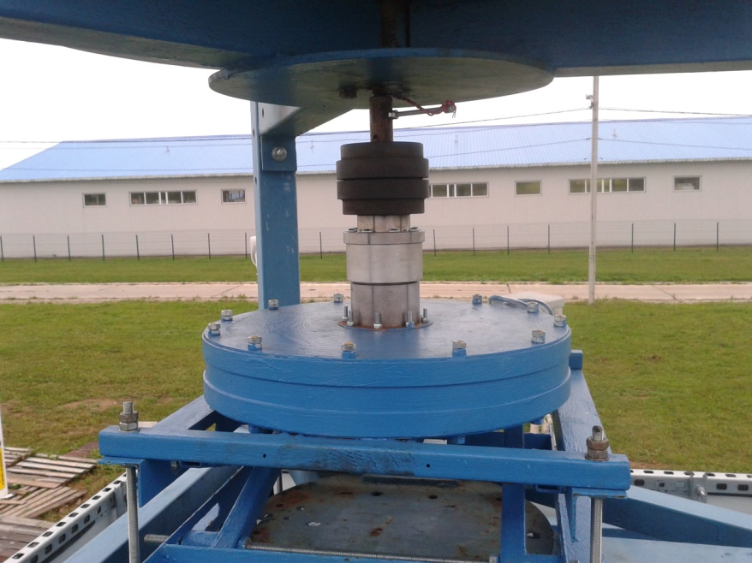
Ветрогенератор: поймать слабый ветер
(собственная разработка)
Обеспечение зарядки аккумуляторов в результате вращения ветротурбины.
Параметры:
исполнение – капролон, нержавеющая сталь;
момент страгивания – 0,5 Н*м;
вырабатываемая мощность (при скорости ветра 6 м/с и площади ветротурбины 2 кв.м) – 80 Вт;
вырабатываемая мощность (при скорости ветра 15 м/с и площади ветротурбины 2 кв.м) – 300 Вт;
максимальная сила тока – 11,3 А;
генерируемый ток – однофазный;
напряжение – 12/24/48 В;
срок эксплуатации – более 20 лет;
вес – 32 кг.

Slide 11
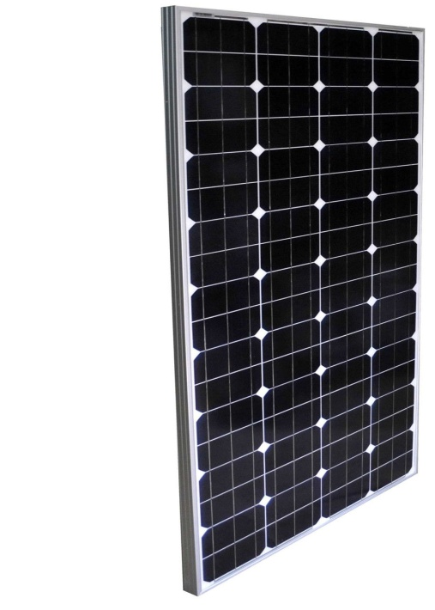
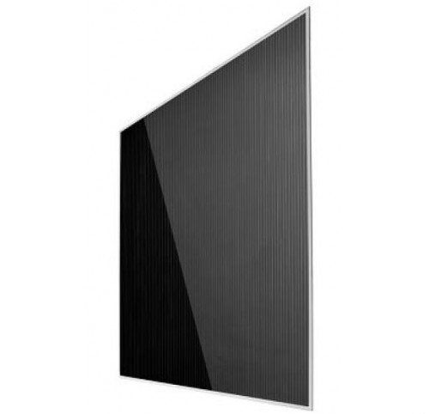
Фотоэлементы: оптимальные решения для ограниченной освещенности
Тип 1 – Монокристаллический кремний («Телеком-СТВ», Зеленоград):
высокий КПД;
Тип 2 – Микроморфный кремний (ООО «Хевел», Новочебоксарск):
восприятие широкого спектра длин волн излучения
работа в пасмурную погоду (улавливают рассеянный свет)

Slide 12
УММ ВИЭ «Лоэнгрин»:
Выработка энергии фотоэлементами
 | Октябрь | Ноябрь | Декабрь | Январь | Февраль | Март
Моно-кристал-лический ФСМ | 15,5 кВт*ч | 10,5 кВт*ч | 7 кВт*ч | 5,5 кВт*ч | 15,5 кВт*ч | 28 кВт*ч
Микро-морфный ФСМ | 14 кВт*ч | 9,5 кВт*ч | 6 кВт*ч | 5 кВт*ч | 14 кВт*ч | 25 кВт*ч

Slide 13
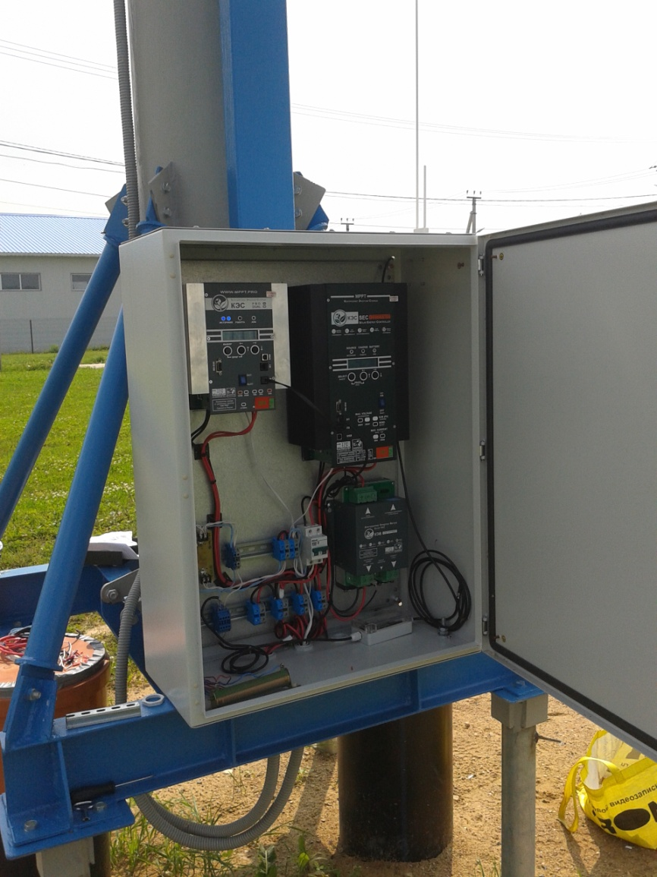
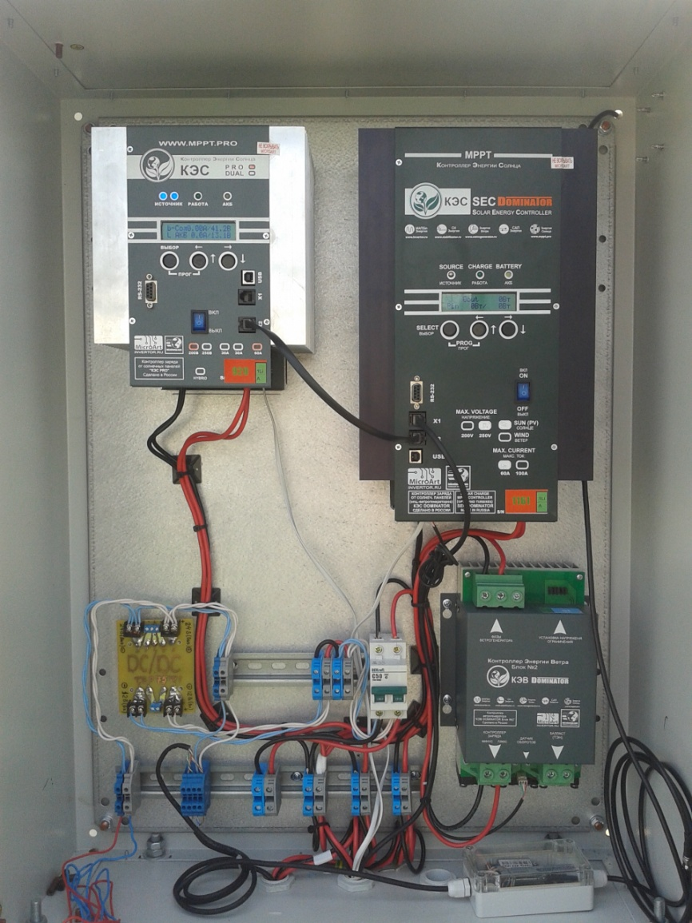
Контроллер заряда аккумуляторов от двух источников – ветрогенератора и фотоэлементов

Slide 14
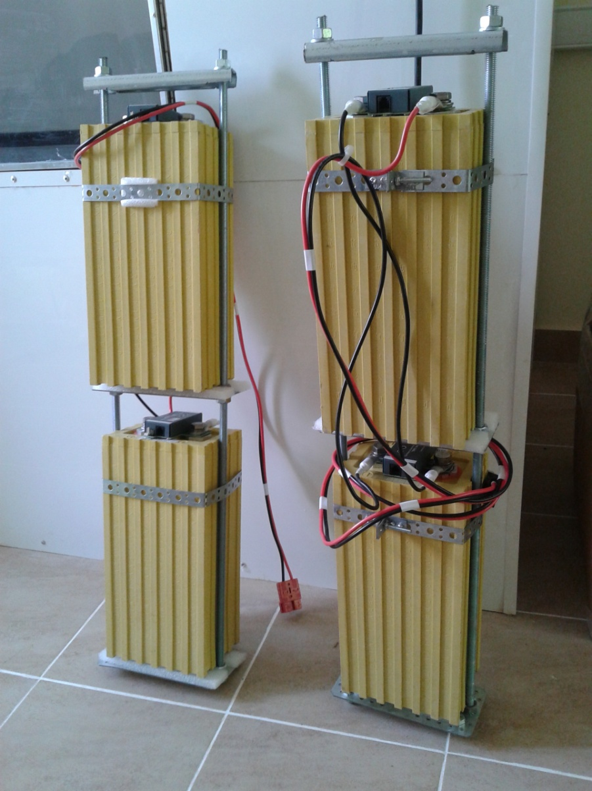
Аккумуляторы: «долгоживущий» источник питания
(производство – «Лиотех», Новосибирск, Россия)
Тип - Литий-Железо-Фосфатный (LiFePO4, LFP) аккумулятор
Емкость: 300 - 400 Ач
Рабочее напряжение выходное: 12 В
Среднее число циклов заряд/разряд до потери 20% ёмкости: 5000
Автоматическое предотвращение полного заряда/глубокого разряда
Диапазон рабочих температур: от минус 30°C до плюс 55°C
Вес сборки из 4 блоков – 40 кг
Комплектуется блоком балансировки заряда-разряда

Slide 15
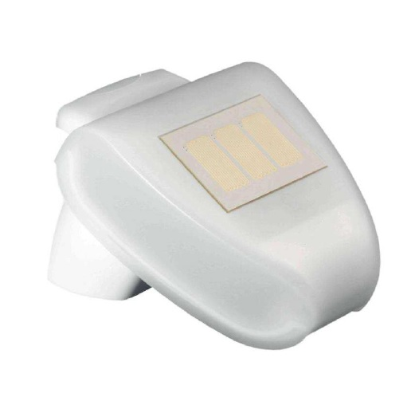
Цифровая метеостанция: оперативный сбор данных о погодных условиях
Контролируемые параметры:
датчик дождя;
датчик температуры;
датчик скорости ветра;
датчик освещенности (юг, запад, восток).
Интерфейс – RS-485 (Modbus RTU)

Slide 16
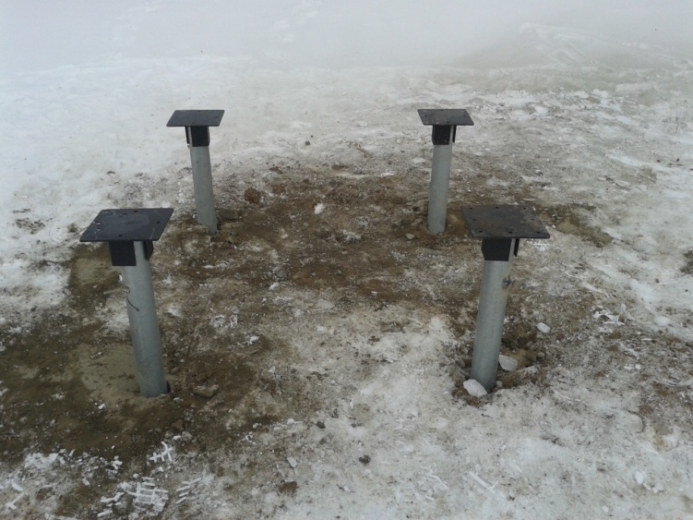
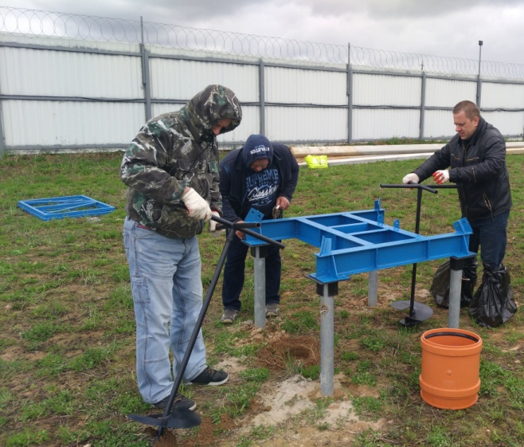
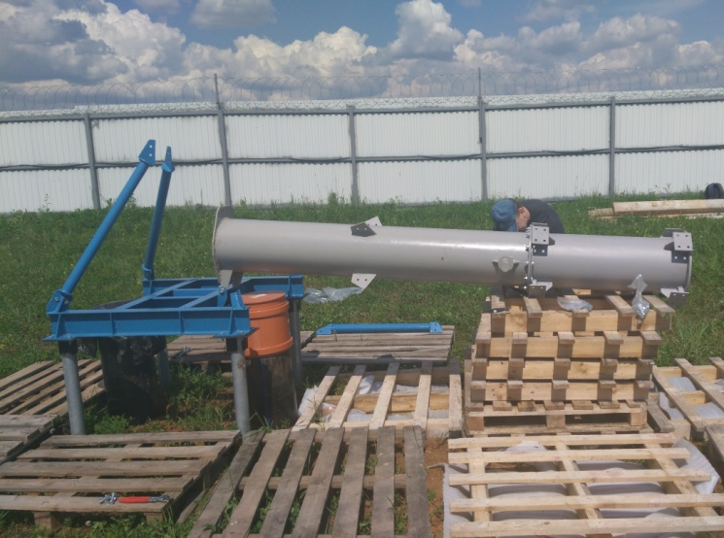
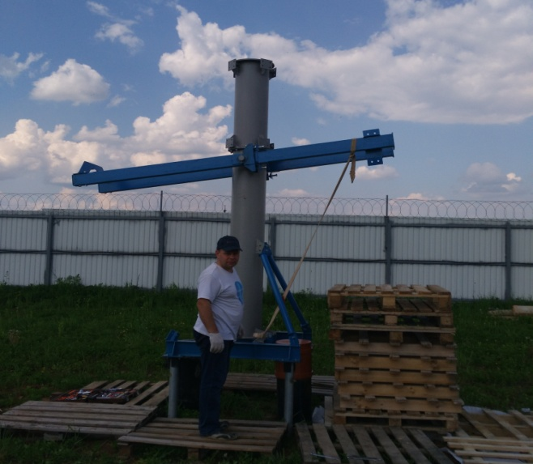
УММ ВИЭ Лоэнгрин: этапы сборки и установки

Slide 17
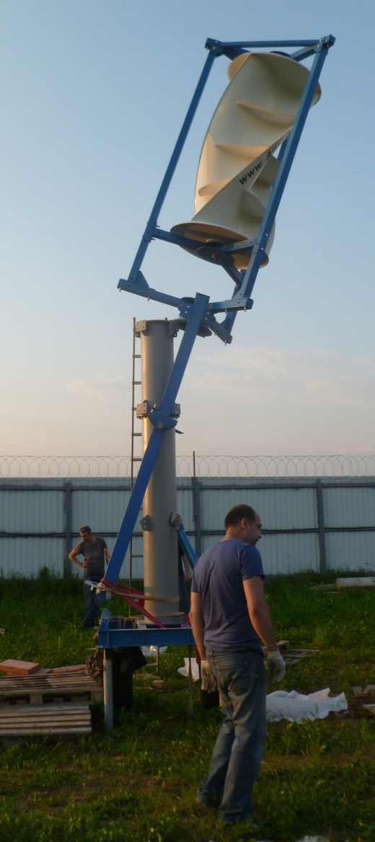
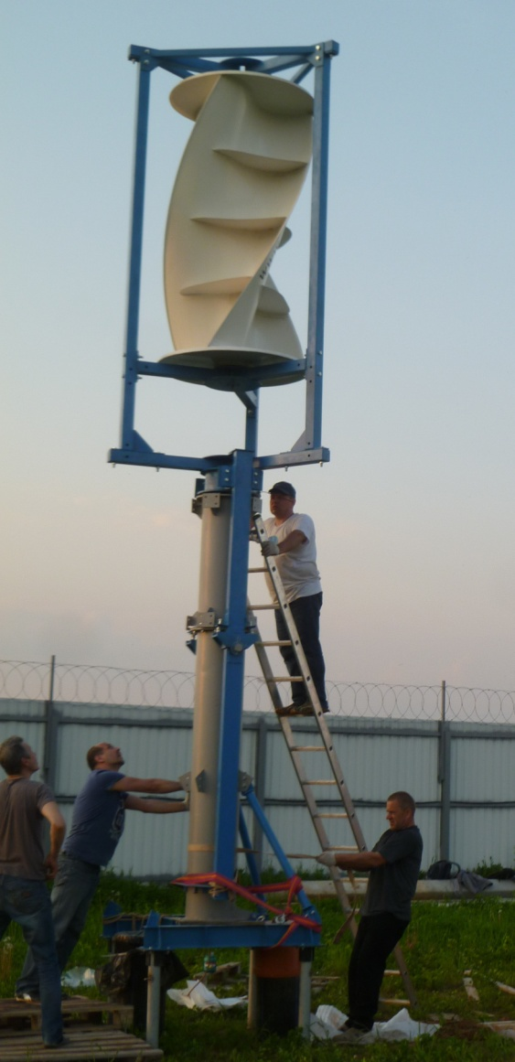
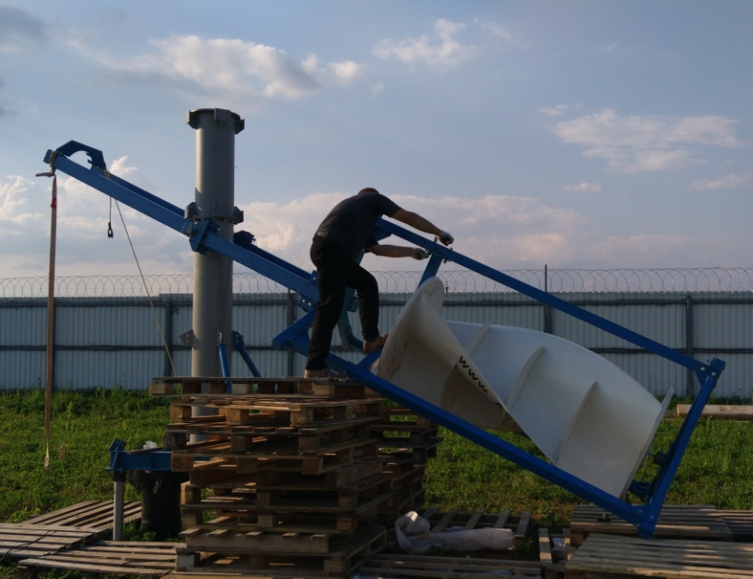
УММ ВИЭ Лоэнгрин: этапы сборки и установки

Slide 18
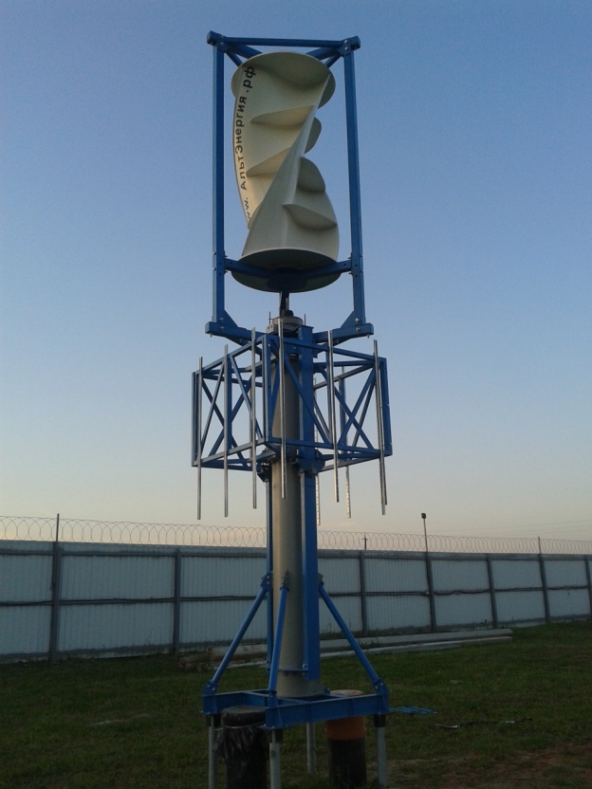
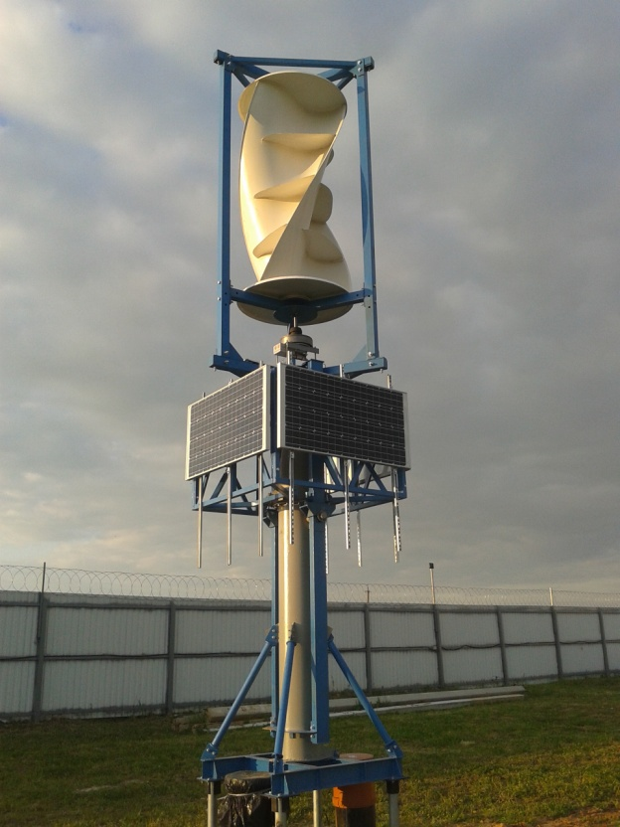
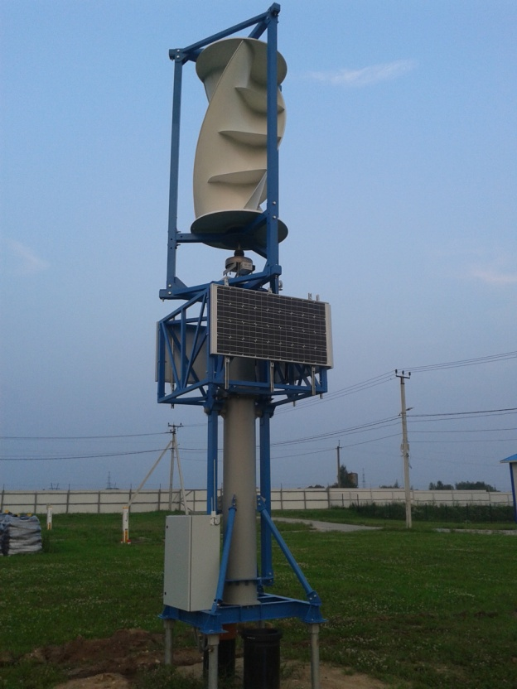
УММ ВИЭ Лоэнгрин: этапы сборки и установки

Slide 19
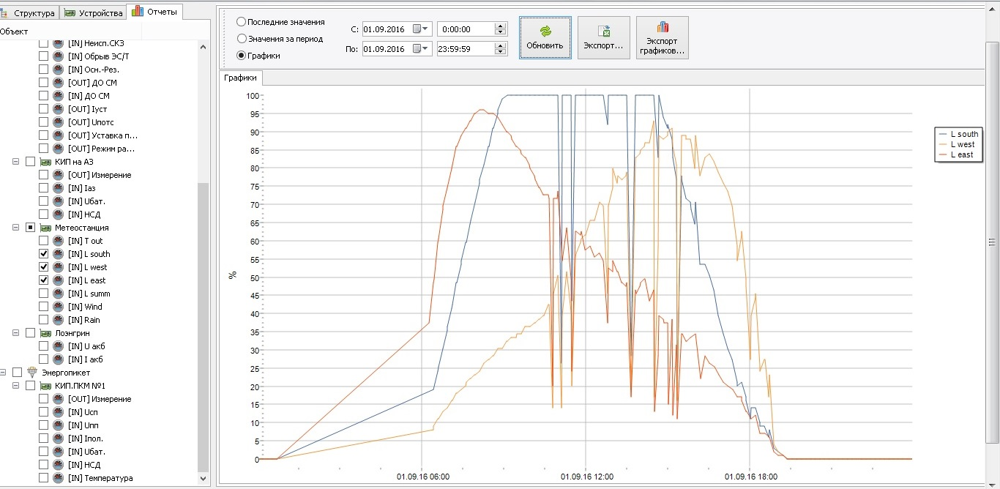
Диаграммы солнечной активности по направлениям
Восток – Юг - Запад (дата: 1 сентября 2016 г.)
(данные метеостанции, фиксация ПО СОТКА)

Slide 20
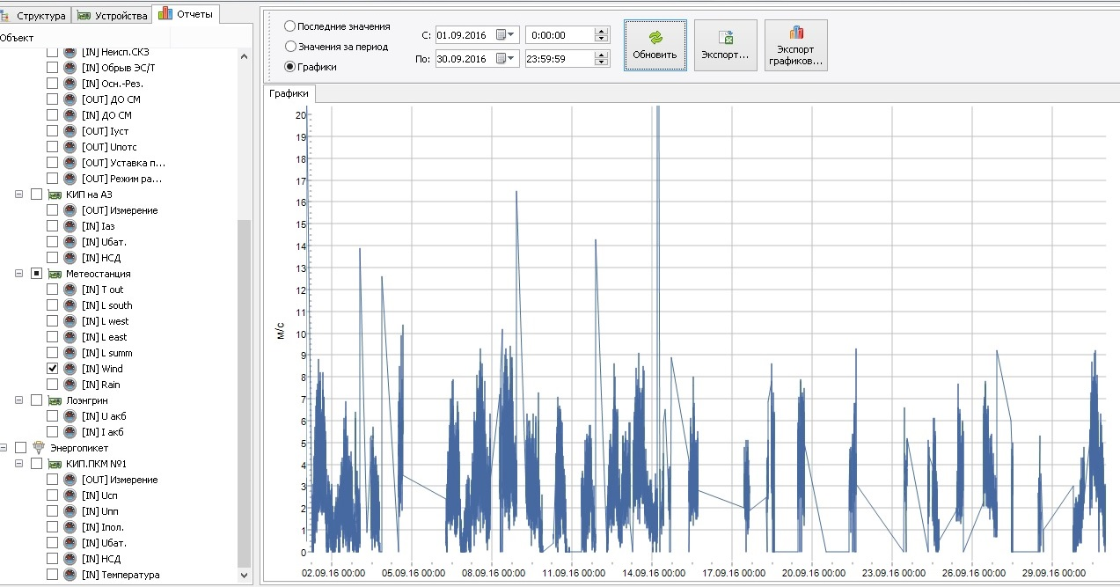
Диаграмма скорости ветра (период: Сентябрь 2016 г.)
(данные встроенной метеостанции, фиксация ПО СОТКА)

Slide 21
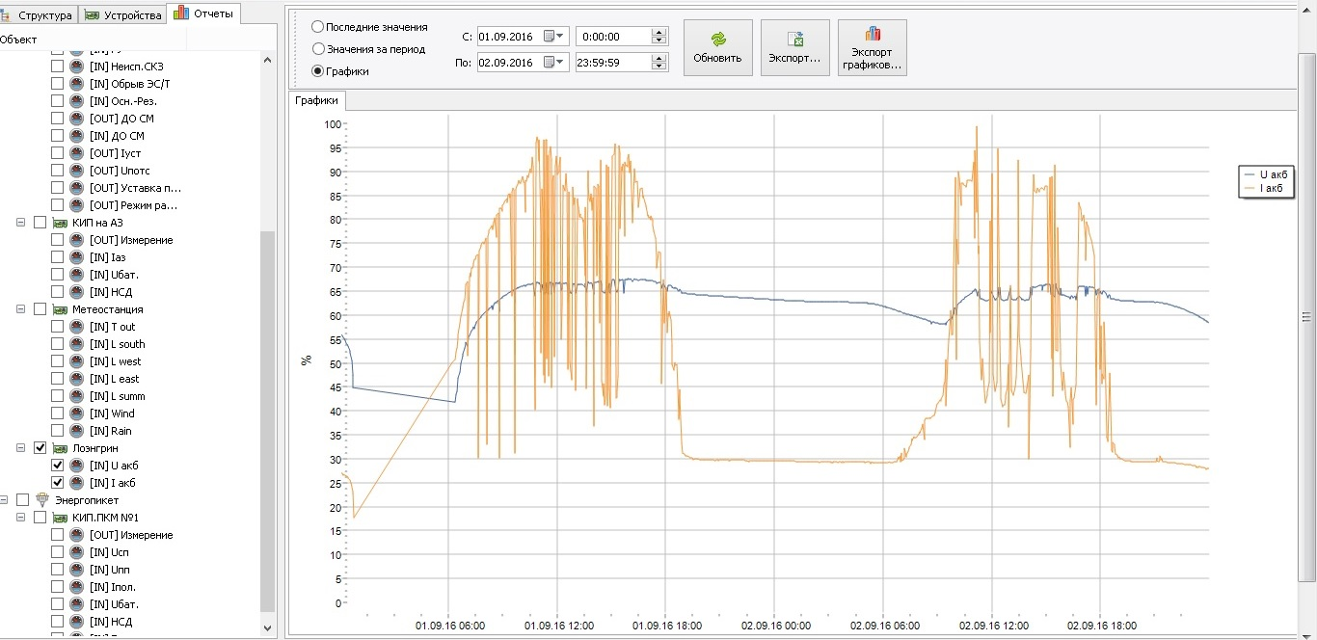
Диаграмма тока и напряжения на аккумуляторе
(дата: 1 и 2 сентября 2016 г., фиксация ПО СОТКА)

Slide 22
Землеотвод под ветросолнечные установки
ПРАВИТЕЛЬСТВО РОССИЙСКОЙ ФЕДЕРАЦИИ ПОСТАНОВЛЕНИЕ
от 3 декабря 2014 года N 1300
«Об утверждении перечня видов объектов, размещение которых может осуществляться на землях или земельных участках, находящихся в государственной или муниципальной собственности, без предоставления земельных участков и установления сервитутов (с изменениями на 30 апреля 2016 года)»
…
15. Отдельно стоящие ветроэнергетические установки и солнечные батареи, для размещения которых не требуется разрешения на строительство.
…

Slide 23
Эффект применения УММ ВИЭ «Лоэнгрин»
Быстрое и недорогое создание системы электроснабжения объектов на удаленных территориях со сложными климатическими условиями.
Длительная эксплуатация (более 10 лет) всех элементов установки.
Размещение, не требующее землеотвода (занимаемая площадь в проекции – менее 2 кв.м).

Slide 24
Прогнозирование мощности
Прогноз величины генерируемой энергии с шагом до 15 минут и сроком до 3 суток;
Прогноз величины накопленной в аккумуляторах энергии;
Прогноз величины потребляемой энергии с шагом до 2 часов и сроком до 3 суток;
Прогноз дебета произведенной/накопленной и потребленной энергии;
Выбор стратегии работы всего комплекса «генерация – потребитель».

Slide 25
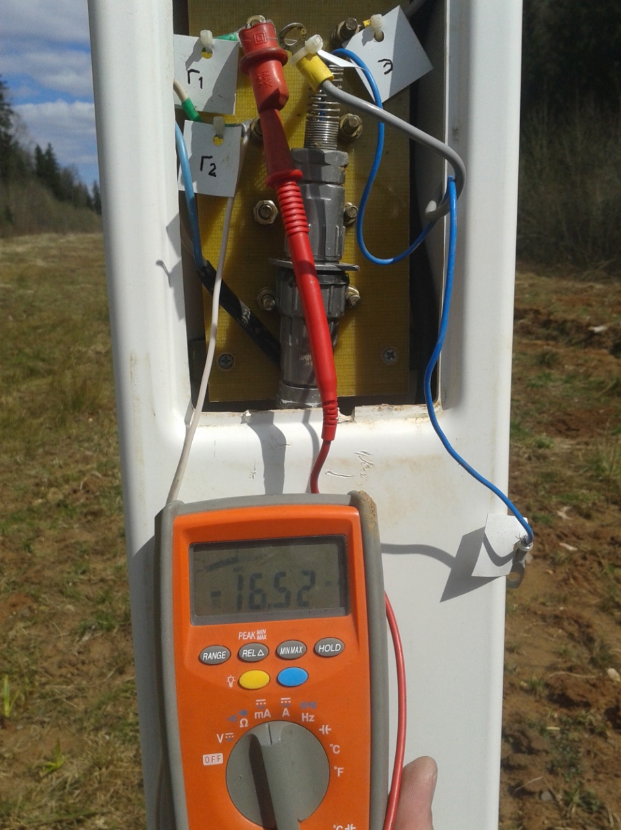
Электропитание: Автономное электропитание за счет использования катодного тока - ПКМ.ЭФС.ЭНР-Капсула
(на объекте Белоусовского ЛПУ МГ ООО «Газпром трансгаз Москва»)
Исходные данные:
Заземление - сопротивление растеканию тока в грунте (Rз) - 56,5 Ом
Потенциал «труба-земля» до подключения
- 1,9 В
Потенциал относительно заземляющего устройства - - 1,5 В
Данные после подключения:
Потенциал, измеренный относительно медно-сульфатного электрода НЕ ИЗМЕНИЛСЯ !
Потенциал измеренный относительно заземляющего устройства снизился до 1,3 В.
Ток в цепи «труба - капсула – земля» в ходе испытания изменялся в пределах от 15 до 25 мА
Ток заряда аккумулятора стабилен - 5 мА
(время заряда аккумулятора 1,1 Ач от 0 % до 100 % - 250 часов

Slide 26
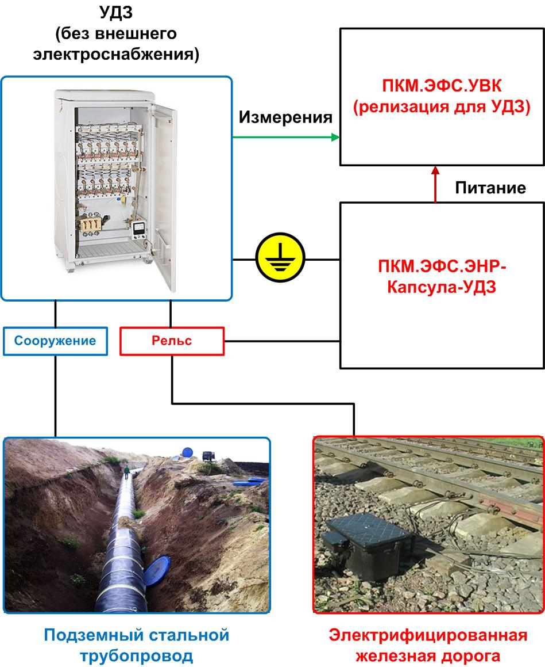
Электропитание: ПКМ.ЭФС.ЭНР-Капсула-БТ
Автономное электропитание элементов системы мониторинга на УДЗ за счет использования блуждающих токов
Основные характеристики:
Рабочее входное напряжение («рельс-земля») – от 8 до 100 В;
Допустимое входное напряжение («рельс-земля») – до 350 В;
Выходное напряжение – 12 В;
Время автономной работы – до 30 минут (в случае пропадания входного напряжения или его пиковых значений);
Исполнение – IP65.

Slide 27
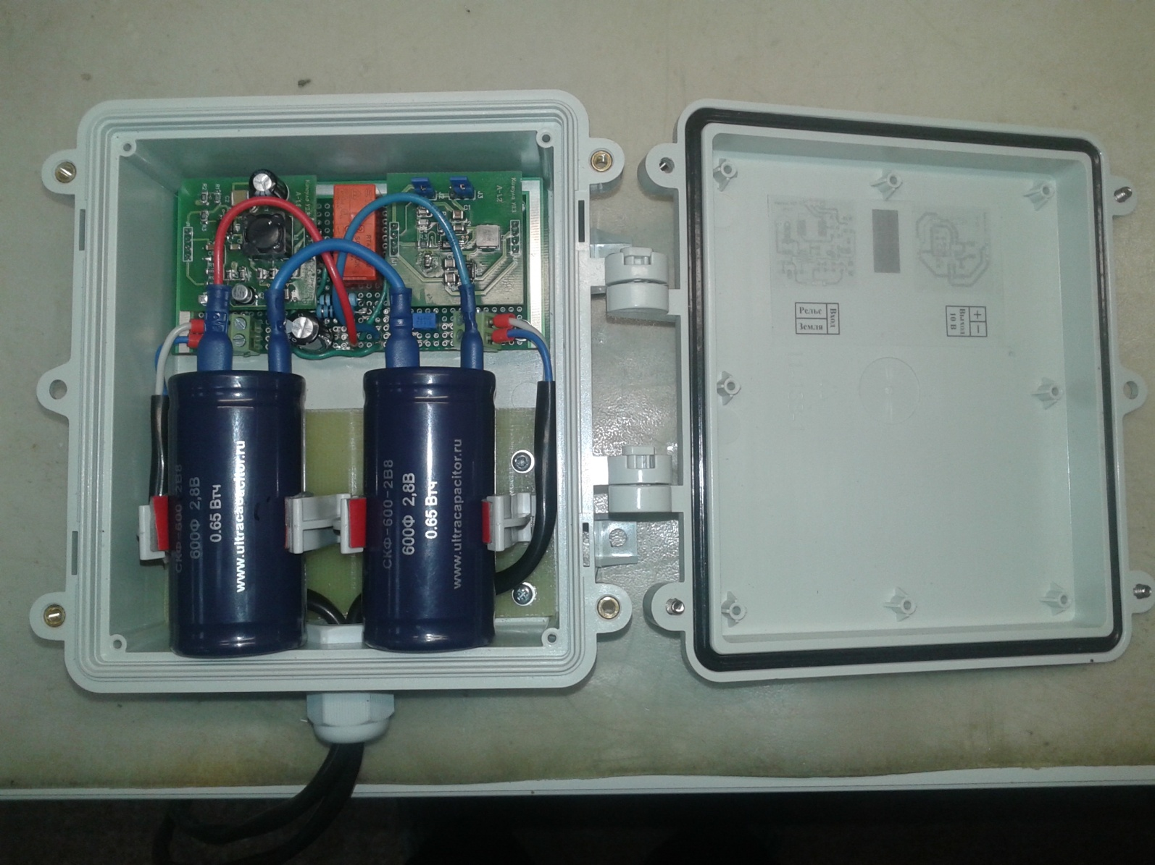
Электропитание: ПКМ.ЭФС.ЭНР-Капсула-БТ
Исполнение на базе суперконденсаторов

Slide 28
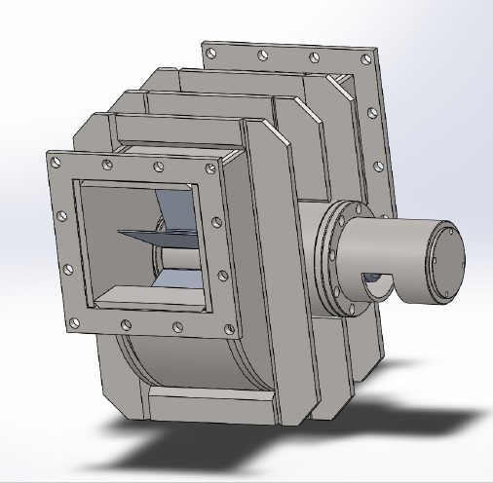
Электропитание: Автономный генератор переменного тока малой мощности на основе микротурбодетандере (для ГРС и ГРП)
Основные характеристики:
Давление – до 2 МПа
Скорость газа – от 12 м/с
Диаметр трубопровода – до 150 мм
Выходная мощность - не менее 60 Вт
Снижение давления – не более 5%
Основные преимущества:
- отбор малой мощности;
простота изготовления, монтажа и обслуживания;
- высокая надежность.
- возможность секционной сборки с подбором требуемой мощности.

Slide 29
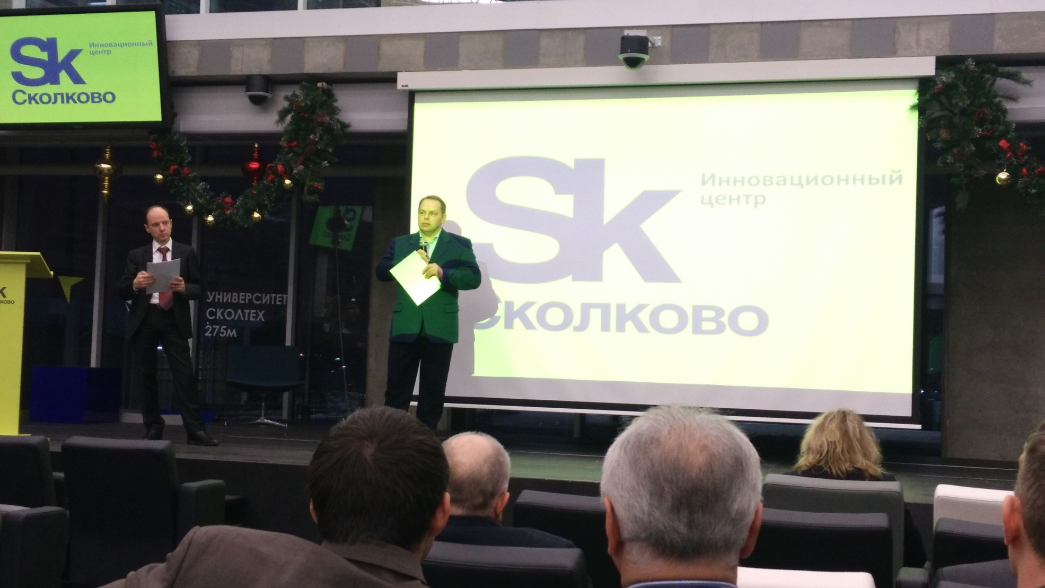
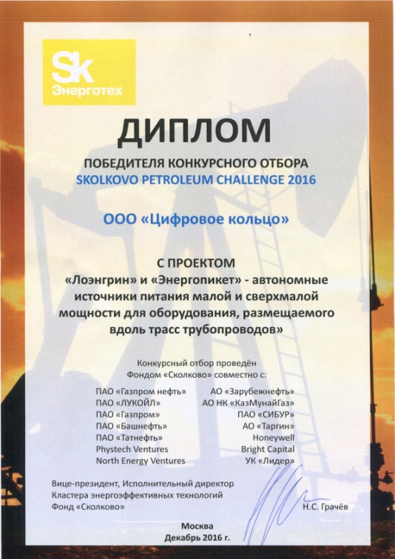

Победа в международном конкурсе
«Сколково Петролеум Челлендж 2016»

Slide 30
Спасибо за внимание !
ООО «Энергофинстрой»
Исаев Андрей Викторович
+7 (985) 643-57-51
+7 (977) 339-92-95

